Slide 1

FilmSpyder
—— 你的私人电影助手
第6小组 骆芃楚 黎嘉辉 玄曜铭
汇报人：杨泽华

Slide 2



存在问题和解决方案
2
数据分析需要大量工作
用户缺少电影信息管理能力
电影推荐不能反映用户偏好
动态爬取数据存到数据库中，用户只需给出组合，轻松获取分析结果
电影收藏、演员追踪，帮助用户建立自己的电影信息库
基于用户对电影的粘度推荐相应类型，并不局限于当下热门

Slide 3

数据库+分析+观影攻略
一个基于数据的 电影攻略 微信小程序
海量数据和数据分析
个性化推荐
个人电影信息管理

Slide 4


用户描述
电影市场从业人员
影迷

Slide 5

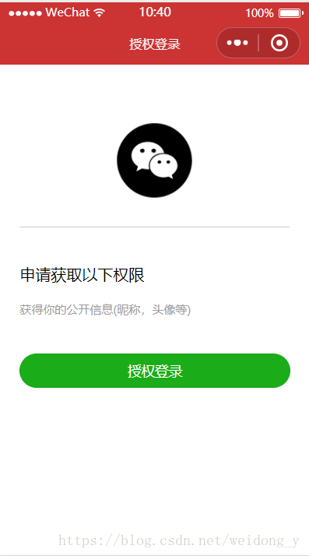
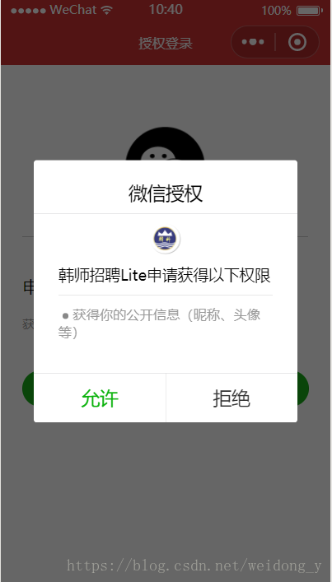
登录注册

Slide 6

数据爬取
6
静态数据 → 一次爬取
动态数据 → 不定期爬取
数据库
用户
服务器
爬虫
服务
逻辑

Slide 7
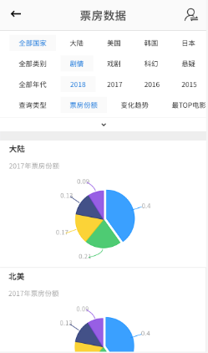
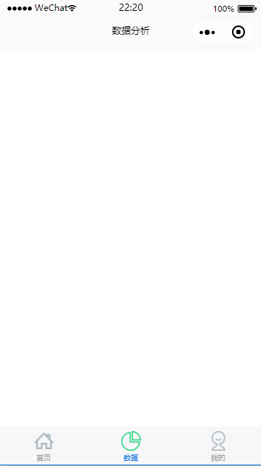
数据分析
7
票房
份额
变化
趋势
电影
最TOP
劳模
演员
1
2

Slide 8
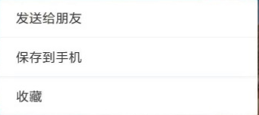
数据报表
8
长按保存到手机或分享 →
1

Slide 9
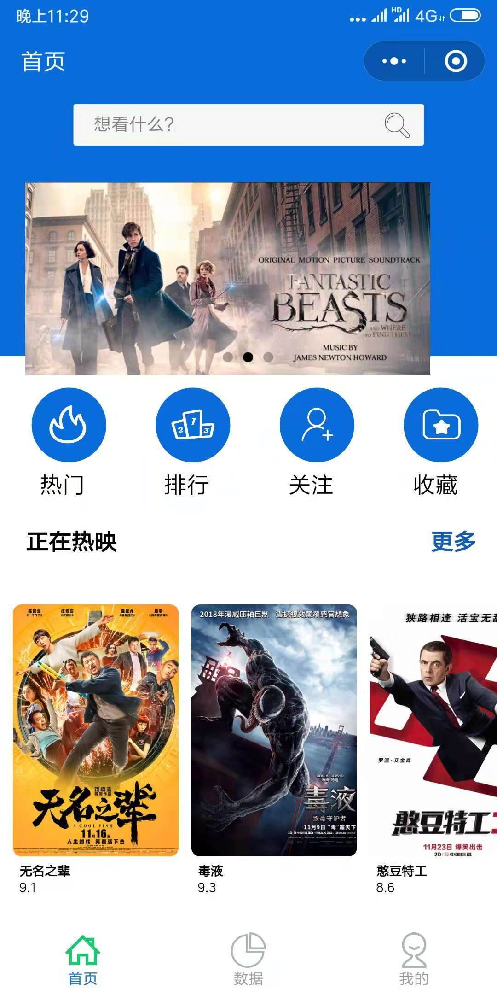
电影搜索
9
按名称
按类别

Slide 10
电影推荐
10
个性化推荐
热映推荐

Slide 11
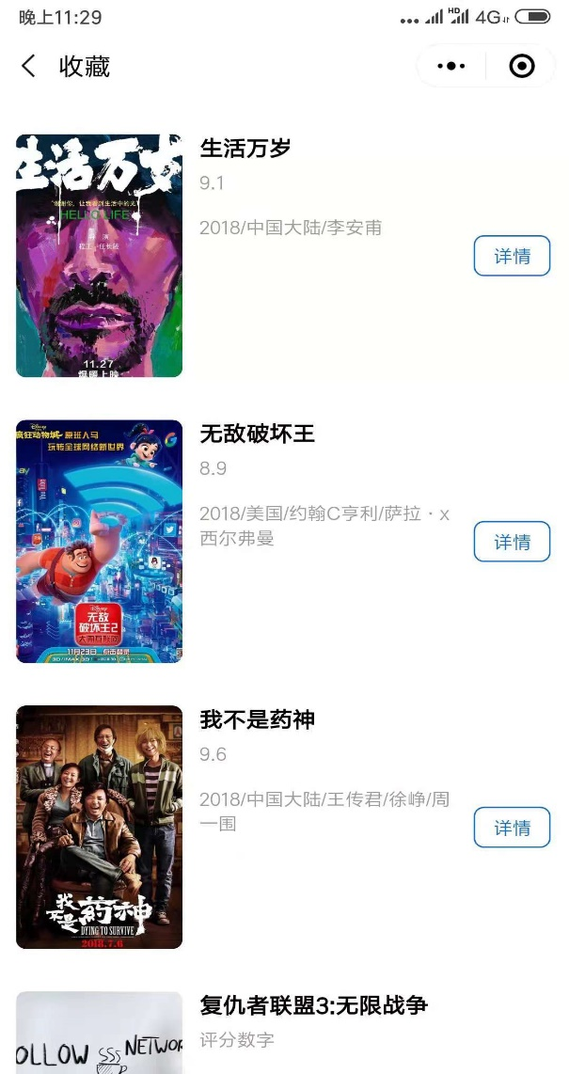
电影收藏
11

Slide 12
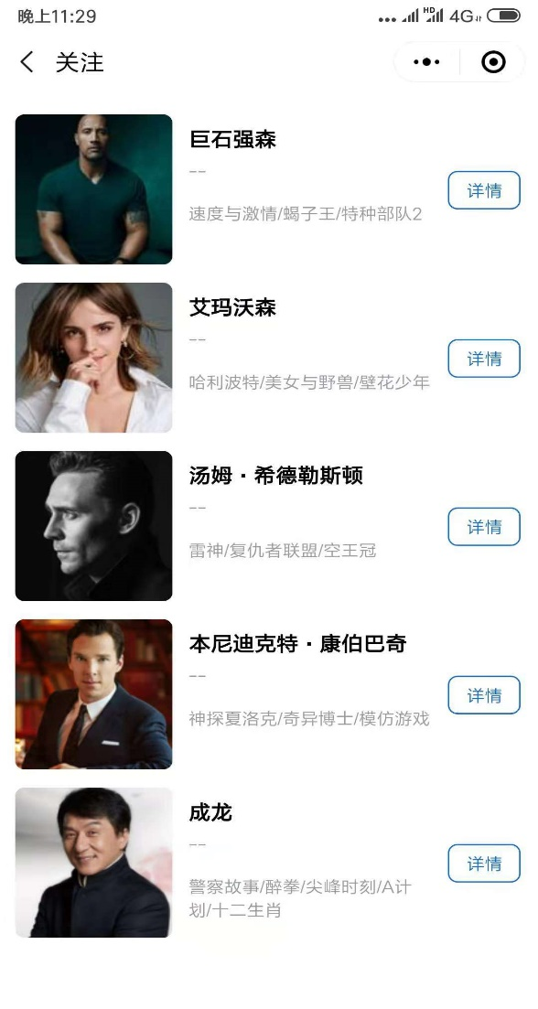
演员追踪
12
12

Slide 13
FilmSpyder
Thanks For Listening
—— 你的电影助手
汇报人：杨泽华

